Slide 1
第50節
Natural Language Processing fundamentals in python
Word counts with bag-of-words
1
BOW
字頻概念
2
簡易
文字前處理
3
練習
BOW文字處理

Slide 2
Notes:
使用目的：上課前老師用來提醒學員關閉不必要的程式，以免影響上課。
出現時機：會出現在每一堂課。
編修方式：此頁為公版，老師不需修改。

Slide 3
Notes:
使用目的：上課前老師用來提醒學員，下載上課講義、素材。
每堂課上課前7天，官網即開放下載。
出現時機：會出現在每一堂課。
編修方式：此頁為公版，老師不需修改。

Slide 4
Notes:
使用目的：上課前老師用來告知學員會用到zoom的功能在那裡。 學員上課前，技服都會跟學員說明zoom的使用方式，如果有學員忘記，老師可以用這一頁做提醒。
出現時機：會出現在每一堂課。
編修方式：此頁為公版，老師不需修改。

Slide 5
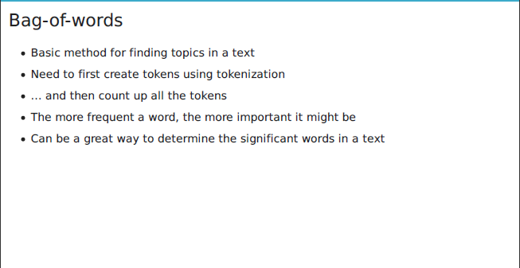
Bag of words (BOW) 字頻概念

Slide 6
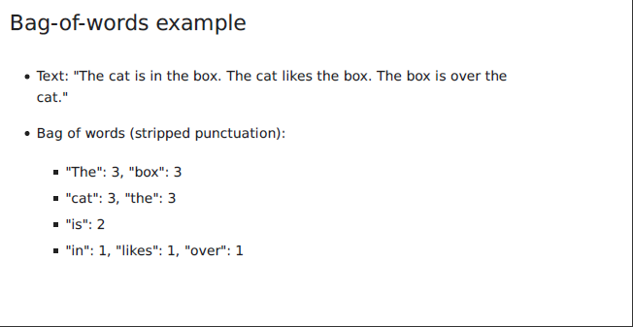
Bag of words (BOW) 字頻概念

Slide 7
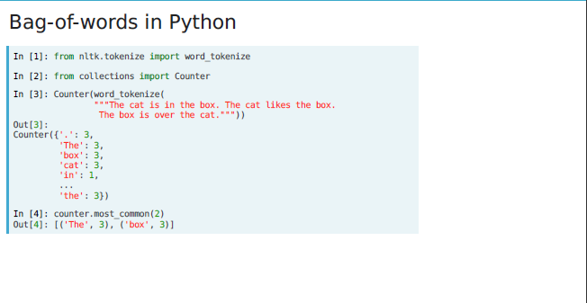
Bag of words (BOW) 字頻概念

Slide 8
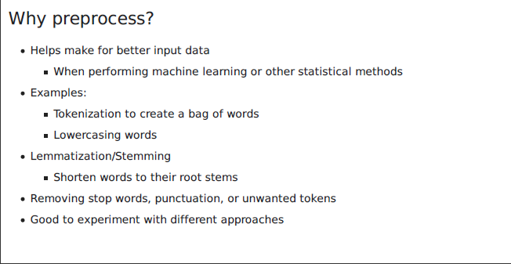
簡易 文字前處理

Slide 9
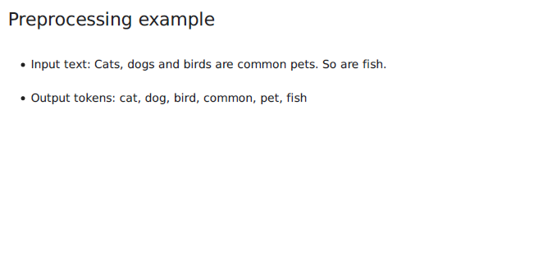
簡易 文字前處理

Slide 10
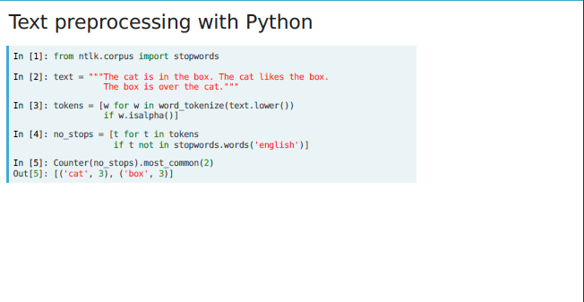
簡易 文字前處理

Slide 11
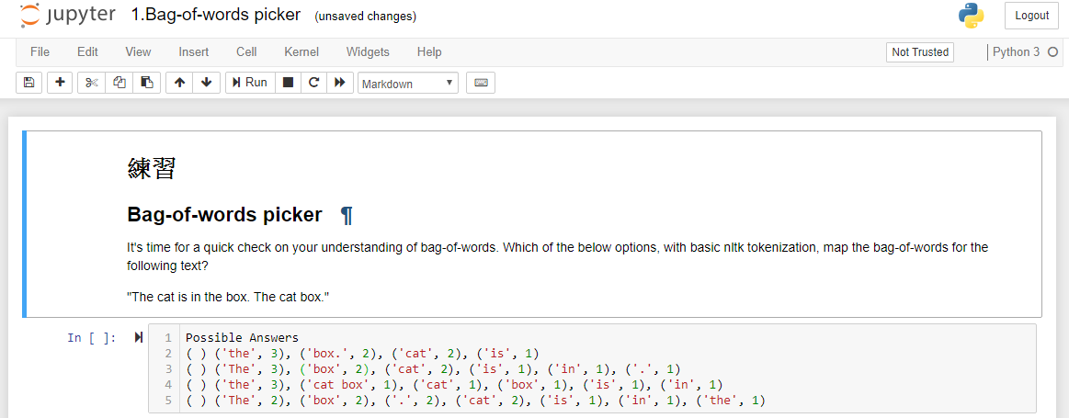
練習時間 1.Bag-of-words picker.ipynb
Notes:
2,4

Slide 12
練習時間 1.Bag-of-words picker.ipynb
Notes:
2,4

Slide 13
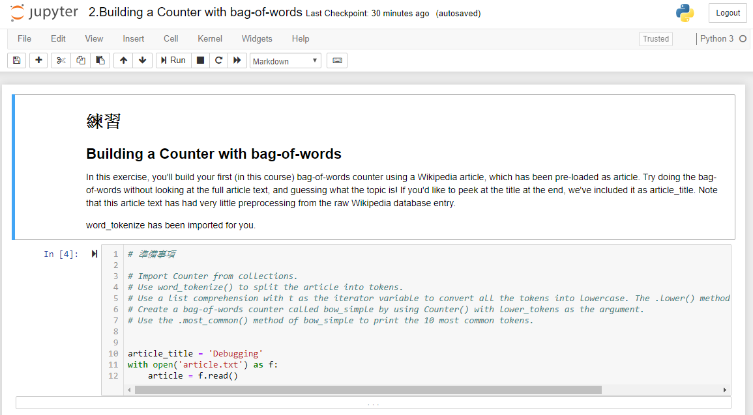
練習時間 2.Building a Counter with bag-of-words.ipynb
Notes:
2,4

Slide 14
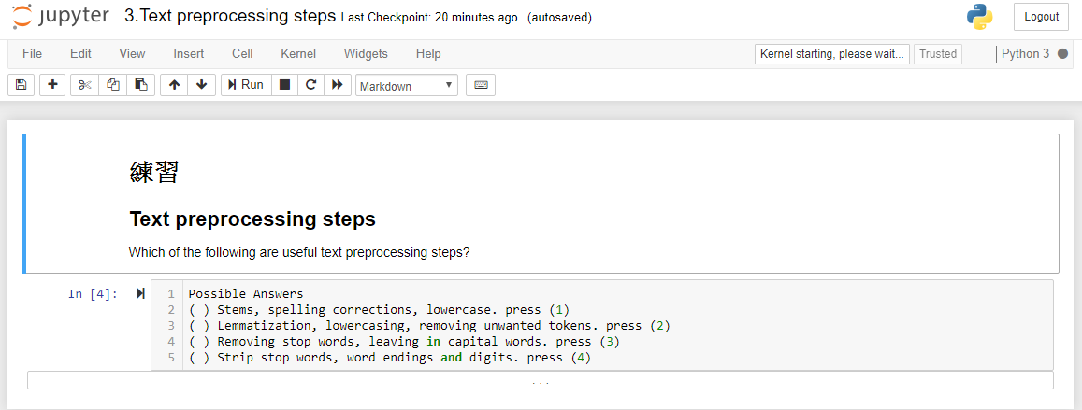
練習時間 3.Text preprocessing steps.ipynb
Notes:
2,4

Slide 15
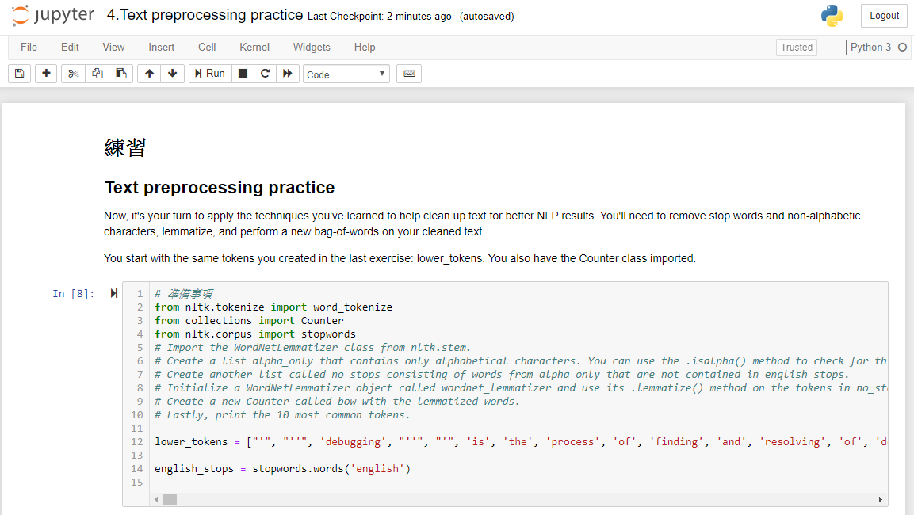
練習時間 4.Text preprocessing practice.ipynb
Notes:
2,4

Slide 16
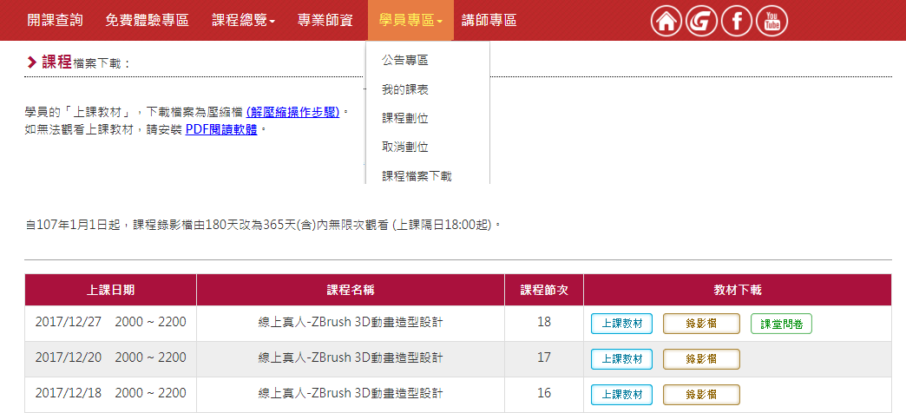
問卷
http://www.pcschoolonline.com.tw
1
2
問卷
3

